Slide 1
第六周实验课
多线程处理
阻塞队列

Slide 2
熟悉thread
强烈推荐在Linux系统下进行本次实验!
test2.cpp和test3.cpp里的usleep函数及其头文件unistd.h依赖于Linux系统
打开桌面的Vmware虚拟机，开启Ubuntu系统，默认密码为123456
登录后，按Ctrl+Alt+T可打开命令终端，
切换到您代码的目录：
cd path_to_yourcode
编译链接如下：
g++ -o run1 test1.cpp -l pthread
run1为生成的可执行文件名称
运行如下：
./run1
包含头文件和使用名空间std
#include <thread>
using namespace std;
使用thread创建一个线程 myThread
运行时调用 myThread.join();

Slide 3
创建
1.若您要为某个函数myFunction创建一个thread，可：
thread myThread(myFunction, parameter1_of_myFunction, parameter2_of_myFunction,...);
(参考test1.cpp line 18 and 19)
2.如果您的函数来自一个类的成员函数, 可：
thread myThread(&myClass::myFunction, &a_case_of_myClass, parameter1_of_myFunction, parameter2_of_myFunction,...);
(参考test2.cpp line 35、36 and 37)

Slide 4
创建
3.如果您的函数也在myClass中，可：
(see test3.cpp line 23 and 24)
thread myThread(&myClass::myFunction, this, parameter1_of_myFunction, parameter2_of_myFunction,...);
4.如果您的函数有参数需要作为output，即为引用类型，可：
thread myThread(myFunction, parameter1_of_myFunction, ref(parameter2_of_myFunction),...);
(参考test4.cpp line 15 and 16)

Slide 5
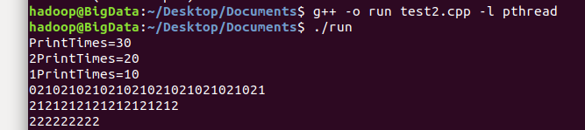

通过几个test，除创建外，您还应该了解到的事：
test1: 使用多线程时应先创建好多个线程，然后再join，不是建一个线程join一个
test2、3: 多个进程都在终端输出，不做任何互斥的话，输出顺序是不可控的
test4：如何获取线程输出的结果

Slide 6
实验内容
自行测试 test1.cpp, test2.cpp, test3.cpp, test4.cpp。
掌握thread的简单用法后，完成后面的任务。
看不懂test*.cpp可提问。
注：此课件关于thread的内容已足以帮助您完成后面的任务。
想自学更多可参考c++ reference
https://www.cplusplus.com/reference/thread/thread/

Slide 7
您的任务
背景简介：我们之前做了一个单阻塞队列，里面有个操作是：如果有一个事件发生了，那么我们需要在阻塞队列里查找，哪些进程在等待当前发生的这个事件。由于这个查找是可并行的，我们这次用多线程来练习。
要求结果：一个事件发生后，计算阻塞队列中受影响的进程数量（即等待该事件的进程数量）；以及受影响的进程中，已经可转为就绪态的进程数量（即只等待该事件的进程数量）。只需要求出这两个数量是多少即可。
practice.cpp代码中：
进程是Process这个类，阻塞队列是vBlockList这个变量，发生事件是iHappend这个ID。
且不使用多线程的代码已经全部完成。

Slide 8
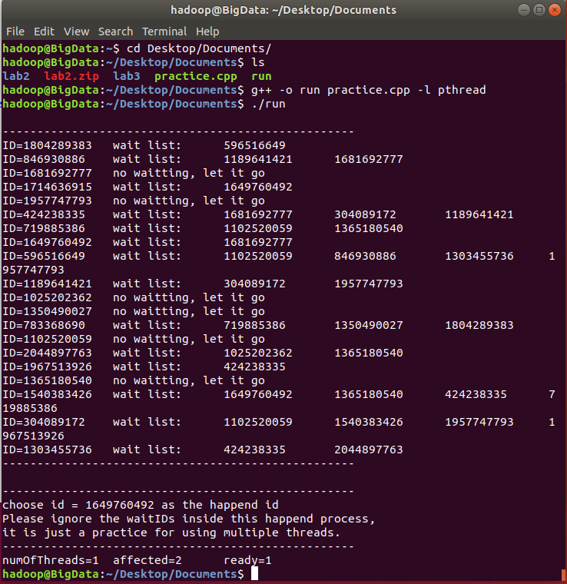
其他说明
1. 阻塞队列是随机产生的数据。
2. 不使用多线程的示例已经做好了，结果如右图所示。
3. 请在practice.cpp的第220行开始补充代码(20行以内足矣)。请不要改动其他代码，除非该行代码的注释里允许对该行进行修改，比如换个参数值测试一下。
4. 需要分组可以考虑使用代码里自带的函数balanceGroup，也可以自己写。
5.请无视这个已发生的事件的wait list.

Slide 9
实验提交
提交时间：10月22号23:59:59前。
提交内容：
新建一个文件夹，重命名为 lab3_学号。
该文件夹下，包含文件：
一个空文件，命名为您的姓名（主要是防止有同学打错学号，多一个排查的方法）
代码文件，practice.cpp（main函数第一行string myStudentID("????????");务必替换成自己学号）
一张运行结果截图（不限制格式、名称）
将该文件夹压缩为 lab3_学号.zip 上交。

Slide 10
其他
提前完成的同学请不要离开，可以自习
也可以刷刷题锤炼自己。每个优秀的人，都有一段沉默的时光。那段时光，是付出了很多努力，却得不到结果的日子，我们把它叫做扎根
https://leetcode-cn.com/
https://www.nowcoder.com/

